Slide 1
DATA SCIENCE & STATISTICAL COMPUTING
LAB – Analisar Dados do Brasileirão
Prof. MEng. Daniel de Souza Carvalho
profdaniel.carvalho@fiap.com.br
@danielscarvalho

Slide 2

LAB – Analisar Dados do Brasileirão
Parte 4
Carregar dados do “Brasileirão série A”
Estabelecer questões de pesquisa, a classe toda
Trabalhar em paring
Montar as queries (consultas) no DataFrame Pandas para obter as respostas
Utilizar referências já fornecidas (PDF, documentação, online), livros, etc...)
Vamos trabalhar juntos no ambiente Jupyter
Notes:
Introdução: "Começamos explorando o Pandas, uma ferramenta essencial no kit de ferramentas de qualquer cientista de dados. O que torna o Pandas tão valioso é sua capacidade de manipular e analisar dados com eficiência."
Definição de Pandas: "O Pandas é mais do que uma biblioteca; é um meio poderoso para lidar com dados de maneira que seja tanto intuitiva quanto rica em recursos. Isso se deve às suas estruturas de dados otimizadas."
Benefícios do Pandas: "Com o Pandas, você não só consegue realizar operações complexas com poucas linhas de código, mas também mantém seus dados organizados e acessíveis."

Slide 3
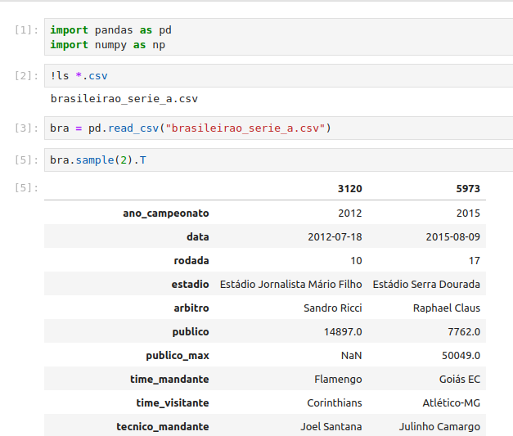
LAB – Analisar Dados do Brasileirão
https://basedosdados.org/dataset/c861330e-bca2-474d-9073-bc70744a1b23
Notes:
Introdução: "Começamos explorando o Pandas, uma ferramenta essencial no kit de ferramentas de qualquer cientista de dados. O que torna o Pandas tão valioso é sua capacidade de manipular e analisar dados com eficiência."
Definição de Pandas: "O Pandas é mais do que uma biblioteca; é um meio poderoso para lidar com dados de maneira que seja tanto intuitiva quanto rica em recursos. Isso se deve às suas estruturas de dados otimizadas."
Benefícios do Pandas: "Com o Pandas, você não só consegue realizar operações complexas com poucas linhas de código, mas também mantém seus dados organizados e acessíveis."

Slide 4
LAB – Analisar Dados do Brasileirão
3120 5973
ano_campeonato 2012 2015
data 2012-07-18 2015-08-09
rodada 10 17
estadio Estádio Jornalista Mário Filho Estádio Serra Dourada
arbitro Sandro Ricci Raphael Claus
publico 14897.0 7762.0
publico_max NaN 50049.0
time_mandante Flamengo Goiás EC
time_visitante Corinthians Atlético-MG
tecnico_mandante Joel Santana Julinho Camargo
tecnico_visitante Tite Levir Culpi
colocacao_mandante 9.0 17.0
colocacao_visitante 15.0 1.0
valor_equipe_titular_mandante 20100000.0 10500000.0
valor_equipe_titular_visitante 21000000.0 28500000.0
idade_media_titular_mandante 26.7 24.9
idade_media_titular_visitante 28.8 27.9
gols_mandante 0.0 0.0
gols_visitante 3.0 0.0
gols_1_tempo_mandante 0.0 0.0
gols_1_tempo_visitante 2.0 0.0
escanteios_mandante NaN NaN
escanteios_visitante NaN NaN
faltas_mandante NaN NaN
faltas_visitante NaN NaN
chutes_bola_parada_mandante NaN NaN
chutes_bola_parada_visitante NaN NaN
defesas_mandante NaN NaN
defesas_visitante NaN NaN
impedimentos_mandante NaN NaN
impedimentos_visitante NaN NaN
chutes_mandante NaN NaN
chutes_visitante NaN NaN
chutes_fora_mandante NaN NaN
chutes_fora_visitante NaN NaN
https://basedosdados.org/dataset/c861330e-bca2-474d-9073-bc70744a1b23
Notes:
Introdução: "Começamos explorando o Pandas, uma ferramenta essencial no kit de ferramentas de qualquer cientista de dados. O que torna o Pandas tão valioso é sua capacidade de manipular e analisar dados com eficiência."
Definição de Pandas: "O Pandas é mais do que uma biblioteca; é um meio poderoso para lidar com dados de maneira que seja tanto intuitiva quanto rica em recursos. Isso se deve às suas estruturas de dados otimizadas."
Benefícios do Pandas: "Com o Pandas, você não só consegue realizar operações complexas com poucas linhas de código, mas também mantém seus dados organizados e acessíveis."

Slide 5
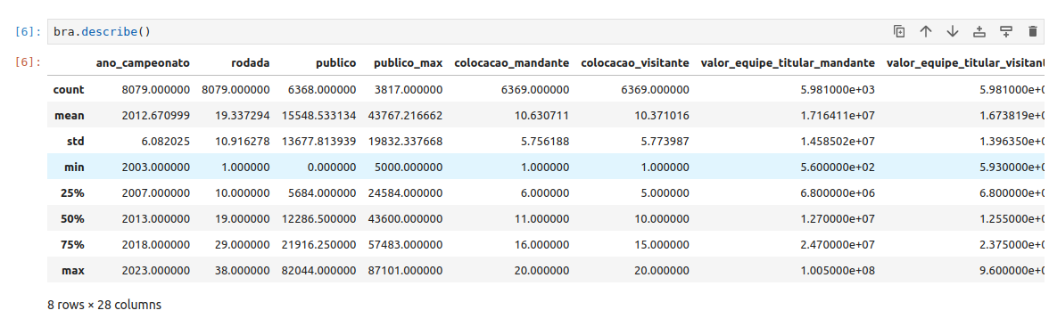
LAB – Analisar Dados do Brasileirão
https://basedosdados.org/dataset/c861330e-bca2-474d-9073-bc70744a1b23
Notes:
Introdução: "Começamos explorando o Pandas, uma ferramenta essencial no kit de ferramentas de qualquer cientista de dados. O que torna o Pandas tão valioso é sua capacidade de manipular e analisar dados com eficiência."
Definição de Pandas: "O Pandas é mais do que uma biblioteca; é um meio poderoso para lidar com dados de maneira que seja tanto intuitiva quanto rica em recursos. Isso se deve às suas estruturas de dados otimizadas."
Benefícios do Pandas: "Com o Pandas, você não só consegue realizar operações complexas com poucas linhas de código, mas também mantém seus dados organizados e acessíveis."

Slide 6
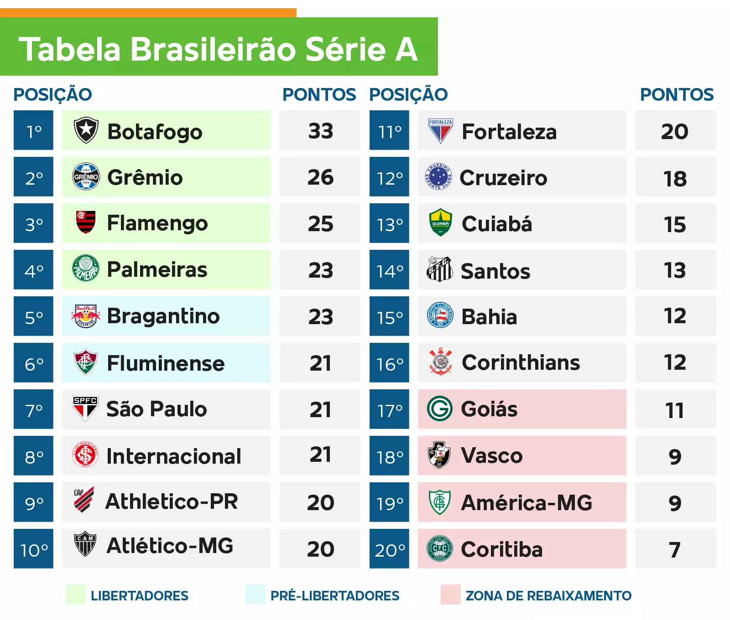
LAB – Analisar Dados do Brasileirão
Questões sobre os dados do “Brasileirão série A”:
Usar ambiente Jupyter notebook!!

Slide 7
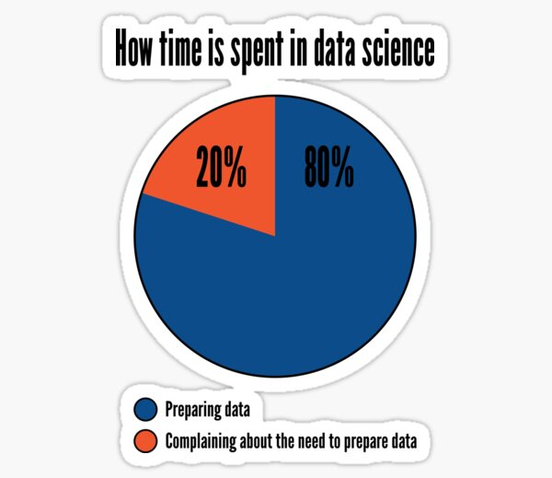
LAB – Analisar Dados do Brasileirão

